Slide 1
S2 單元四：AI 進階與倫理深化
S2 Unit 4: Advanced AI and Deepening of AI Ethics
第 19 堂｜AI 與社會：工作會被取代嗎？
Lesson 19 | AI and Society: Will Jobs Be Replaced?
聖公會呂明才中學 S.K.H. Lui Ming Choi Secondary School｜S2 單元四：AI 進階與倫理深化

Slide 2
物資表 Materials List
工作紙「AI 與職業分析表」及「我的未來技能清單」 × 每人 1 份
投影（展示 6 種職業列表） × 課室現有
職業抽籤卡 × 每組 1 張（老師預先印製，可重用）

Slide 3
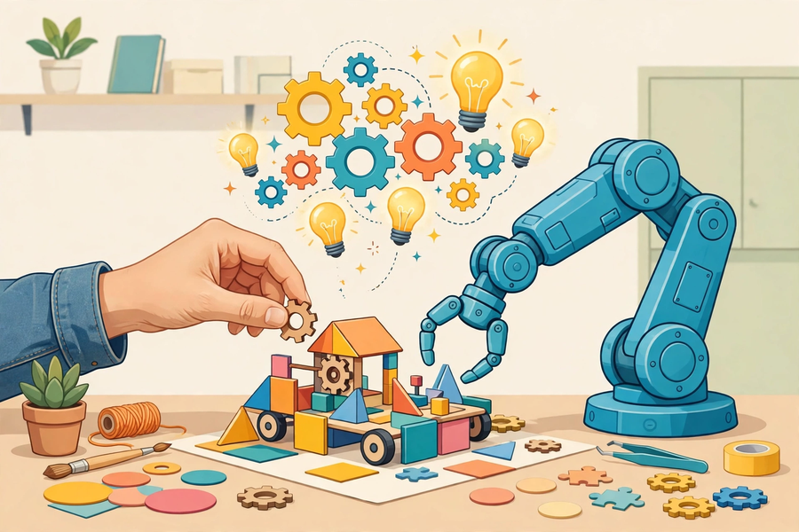

Slide 4
本堂學習目標
Lesson Objectives
▸ 列出三類較易被 AI 取代的工作特徵。
List three characteristics of jobs more easily replaced by AI.
▸ 說出兩種 AI 難以取代的人類能力。
Name two human capabilities AI struggles to replace.
▸ 寫下三項想培養的未來技能，至少一項與「與 AI 協作」相關。
Write down three future skills to develop, at least one related to "collaborating with AI".
聖公會呂明才中學 S.K.H. Lui Ming Choi Secondary School｜S2 單元四：AI 進階與倫理深化

Slide 5
課堂投票：你估呢？
Class Vote: What Do You Think?
▸ 速遞員、社工、廚師、會計文員、攝影師、醫生——
Courier, social worker, chef, accounts clerk, photographer, doctor —
▸ 你估每個職業被 AI 取代的可能性：高／中／低？
How likely is each to be replaced by AI: high / medium / low?
▸ 先投票，講解後再修正看法，對比前後差異。
Vote first; revise your views after the explanation and compare the difference.
聖公會呂明才中學 S.K.H. Lui Ming Choi Secondary School｜S2 單元四：AI 進階與倫理深化

Slide 6
較易被自動化的工作特徵
Jobs More Easily Automated
▸ ① 重複性高：每天做同樣的事。
1. Highly repetitive: doing the same things daily.
▸ ② 規則明確：有固定流程可循。
2. Rule-based: fixed procedures to follow.
▸ ③ 以資料處理為主：輸入資料、輸出結果。
3. Mainly data-processing: data in, results out.
聖公會呂明才中學 S.K.H. Lui Ming Choi Secondary School｜S2 單元四：AI 進階與倫理深化

Slide 7
AI 難以取代的人類能力
Human Capabilities AI Struggles to Replace
▸ 創意：想出全新的點子。
Creativity: coming up with brand-new ideas.
▸ 同理心：理解並回應他人的感受。
Empathy: understanding and responding to others' feelings.
▸ 複雜判斷：資訊不完整、沒有標準答案時做決定。
Complex judgement: deciding with incomplete information and no standard answer.
▸ 人際信任：別人願意把重要的事交託給「你」。
Human trust: others entrusting important matters to "you".
聖公會呂明才中學 S.K.H. Lui Ming Choi Secondary School｜S2 單元四：AI 進階與倫理深化

Slide 8
例子：司機 vs 社工
Examples: Driver vs Social Worker
▸ 司機：AI 可代勞長途固定路線；做不到處理突發路況＋乘客溝通；新技能：車隊監控與調度。
Driver: AI can handle fixed long-haul routes; cannot handle sudden conditions + passenger communication; new skill: fleet monitoring and dispatch.
▸ 社工：AI 可整理個案資料；做不到建立信任、理解複雜情緒；新技能：用 AI 提升行政效率。
Social worker: AI can organise case files; cannot build trust or grasp complex emotions; new skill: using AI to boost admin efficiency.
聖公會呂明才中學 S.K.H. Lui Ming Choi Secondary School｜S2 單元四：AI 進階與倫理深化

Slide 9
歷史的啟示
History's Lesson
▸ 電腦普及時，有人擔心所有文書工作消失——結果是工種轉變，並創造新工種。
When computers spread, people feared all clerical work would vanish — instead roles transformed and new ones were created.
▸ 科技改變工作，而非消滅工作。
Technology transforms jobs rather than eliminating them.
▸ 重點不是恐慌，而是適應。
The point is not panic but adaptation.
聖公會呂明才中學 S.K.H. Lui Ming Choi Secondary School｜S2 單元四：AI 進階與倫理深化

Slide 10
思維轉換：與 AI 協作
Mindset Shift: Collaborate with AI
▸ 不是「比 AI 更快」，而是「懂得指揮 AI、審核 AI」。
Not "faster than AI", but "able to direct and review AI".
▸ 回想第 15、16 堂：AI 會出錯，需要人審核——人仍是關鍵。
Recall Lessons 15–16: AI makes mistakes and needs human review — humans remain the key.
▸ 為 AI 的輸出負責的人，最有價值。
Those who take responsibility for AI output are the most valuable.
聖公會呂明才中學 S.K.H. Lui Ming Choi Secondary School｜S2 單元四：AI 進階與倫理深化

Slide 11
我的未來技能清單
My Future Skills List
▸ 我的興趣＋我的強項 → 我想培養的三項技能。
My interests + my strengths → three skills I want to develop.
▸ 至少一項與「與 AI 協作」相關，而且要具體。
At least one related to "collaborating with AI", stated concretely.
▸ 例子：「學會用 AI 整理溫習筆記，並檢查其準確性。」
Example: "Learn to organise revision notes with AI, and check their accuracy."
聖公會呂明才中學 S.K.H. Lui Ming Choi Secondary School｜S2 單元四：AI 進階與倫理深化

Slide 12
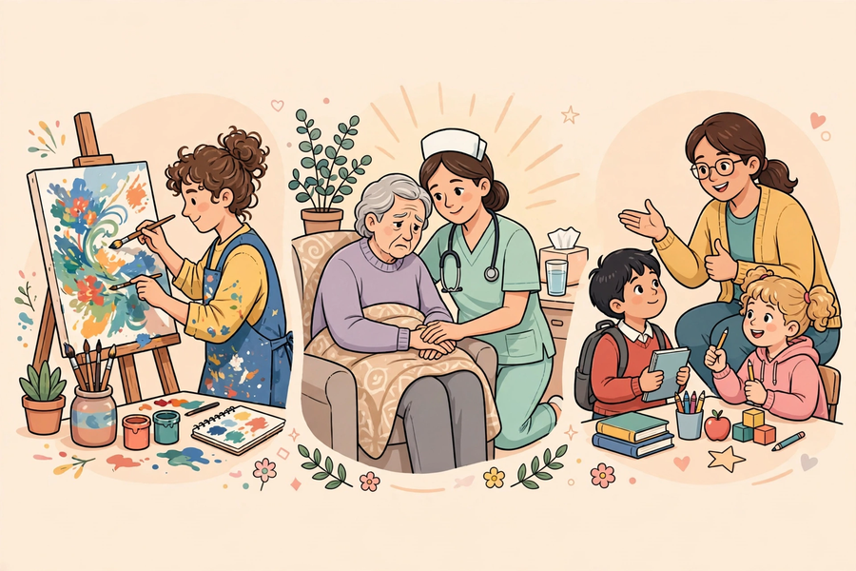

Slide 13
總結
Summary
▸ 易自動化：重複、規則明確、資料處理為主。
Easily automated: repetitive, rule-based, data-processing.
▸ 難取代：創意、同理心、複雜判斷、信任。
Hard to replace: creativity, empathy, complex judgement, trust.
▸ 與 AI 協作，而非與 AI 競爭。
Collaborate with AI, not compete against it.
▸ 下堂預告：網絡安全進階——識別釣魚電郵與密碼管理。
Next lesson: Advanced cyber security — spotting phishing emails and password management.
聖公會呂明才中學 S.K.H. Lui Ming Choi Secondary School｜S2 單元四：AI 進階與倫理深化

